Slide 1
Hoch soll er leben.
2

Slide 2
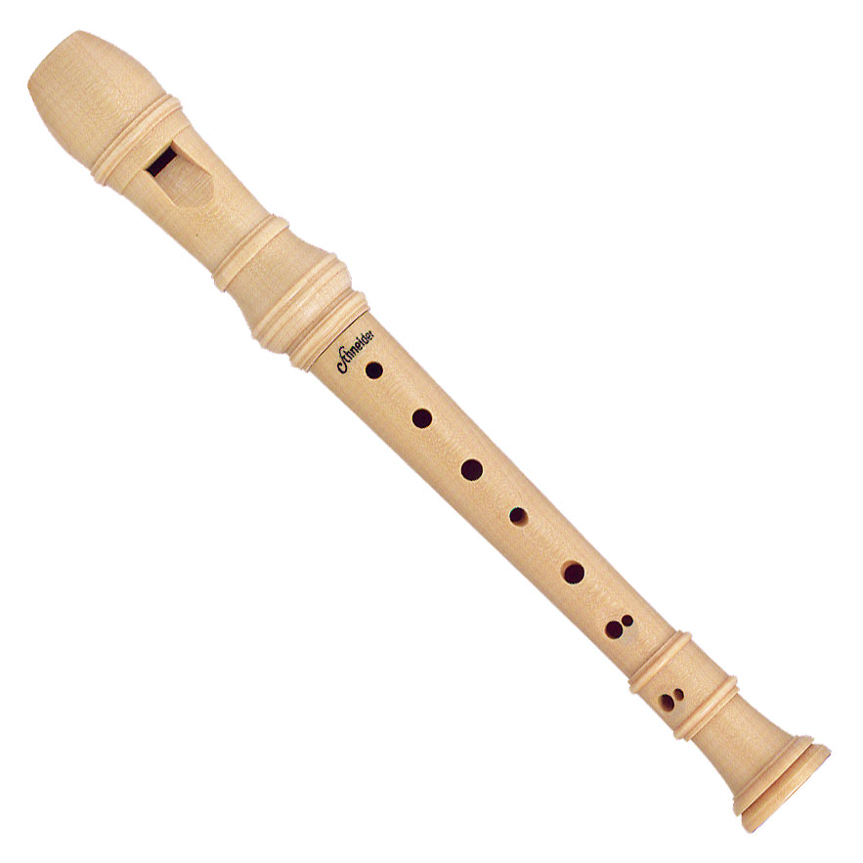
Flöte

Slide 3
Mütze

Slide 4
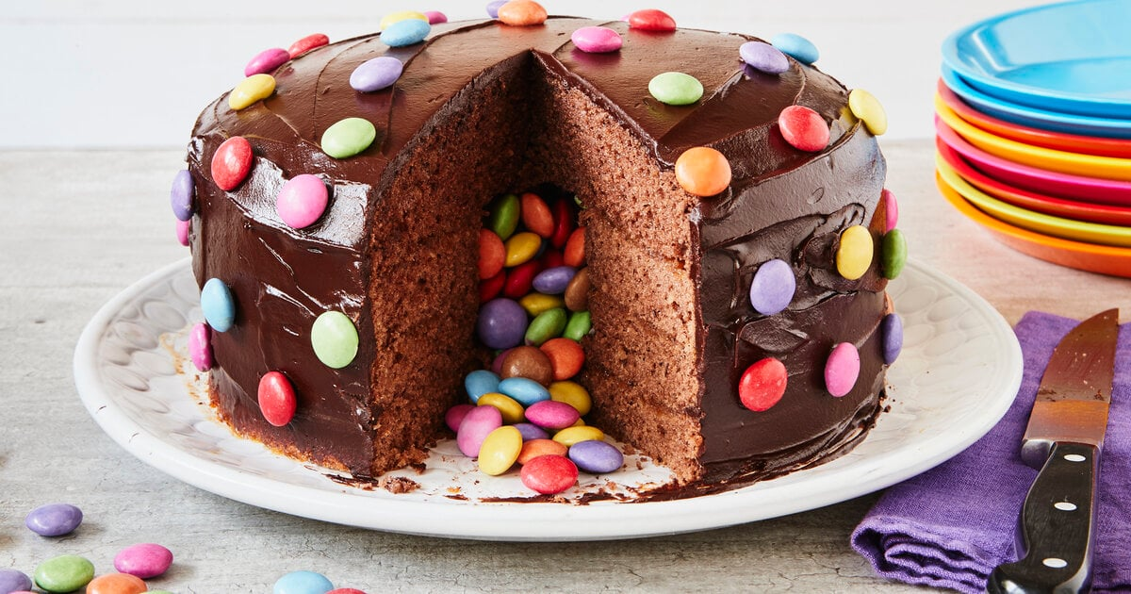
Kuchen

